Slide 1



TIẾNG VIỆT 1

Slide 2






Khởi động
1

Slide 3
con sóc
cái cốc
máy xúc
con mực

Slide 4


Slide 5
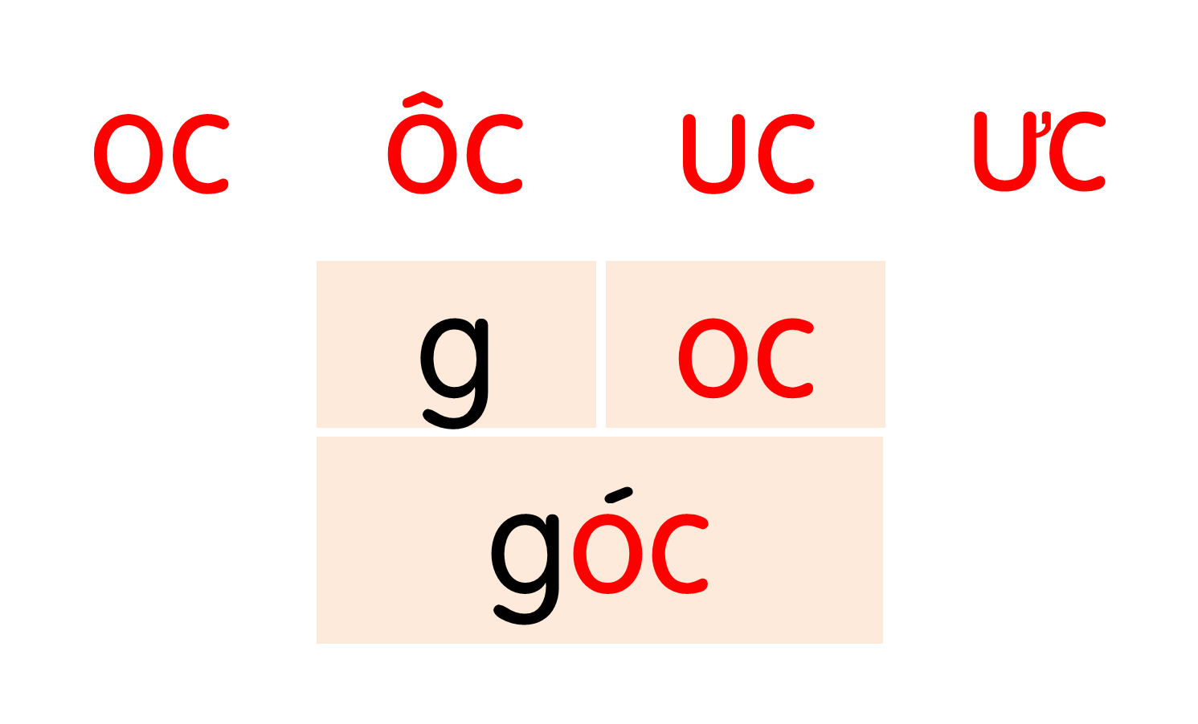

Slide 6
Hà hái cúc, cắm vào cốc rồi để ngay ngắn trên bàn học. Mẹ tấm tắc khen Hà khéo tay.

Slide 7

Đây là đâu?

Slide 8

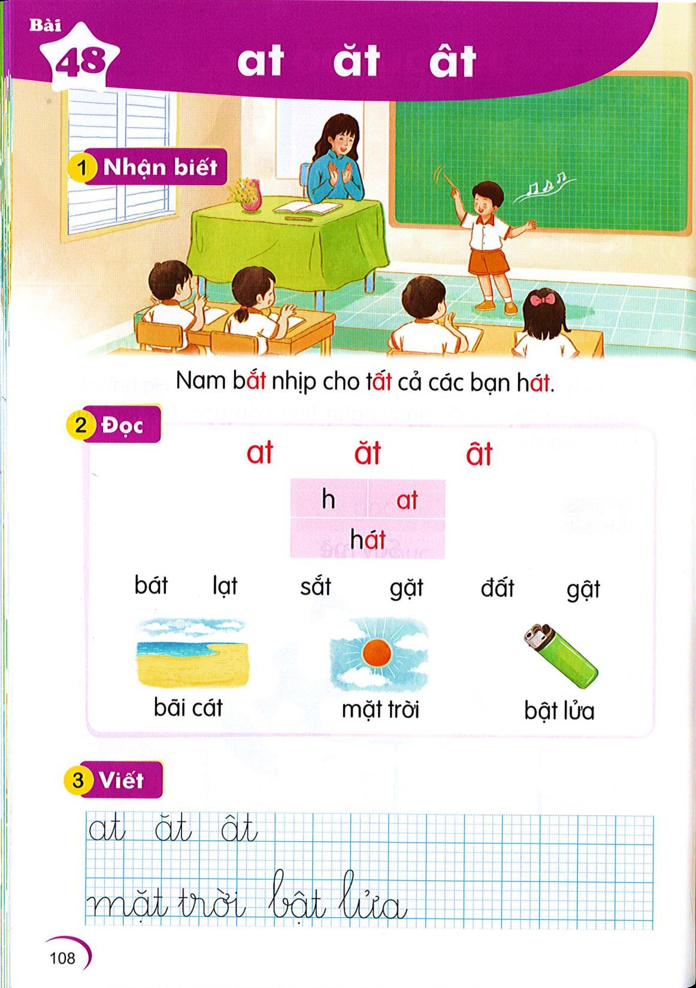
Bài
at ăt ât - tiết 2
48
Notes:
Thầy cô nên chiếu slide lên rồi mới chỉnh nhé. Nhìn lệch vậy chứ chiếu lên mới biết ạ

Slide 9
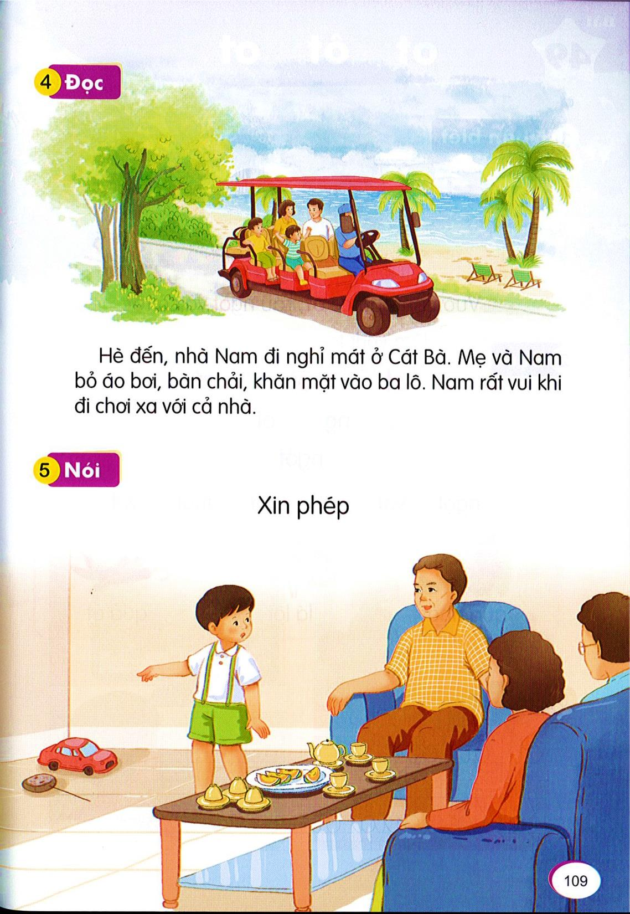
6
Đọc
Hè đến, nhà Nam đi nghỉ mát ở Cát Bà. Mẹ và Nam bỏ áo bơi, bàn chải, khăn mặt vào ba lô. Nam rất vui khi đi chơi xa với cả nhà.
Notes:
Cát Bà: Huyện Cát Hải, TP Hải Phòng

Slide 10
nghỉ mát
Cát Bà
khăn mặt
rất
Notes:
Luyện luôn từ khó đọc nhé!

Slide 11

Cát Bà

Slide 12
Hè đến, nhà Nam đi nghỉ mát ở Cát Bà. Mẹ và Nam bỏ áo bơi, bàn chải, khăn mặt vào ba lô. Nam rất vui khi đi chơi xa với cả nhà.
Hè đến, nhà Nam đi nghỉ mát ở Cát Bà. Mẹ và Nam bỏ áo bơi, bàn chải, khăn mặt vào ba lô. Nam rất vui khi đi chơi xa với cả nhà.

Slide 13
Hè đến, nhà Nam đi nghỉ mát ở Cát Bà. Mẹ và Nam bỏ áo bơi, bàn chải, khăn mặt vào ba lô. Nam rất vui khi đi chơi xa với cả nhà.
Nhà Nam đi nghỉ mát ở đâu khi hè đến?
Nam cảm thấy thế nào khi đi chơi xa với cả nhà?
Mẹ và Nam bỏ những gì vào ba lô?

Slide 14
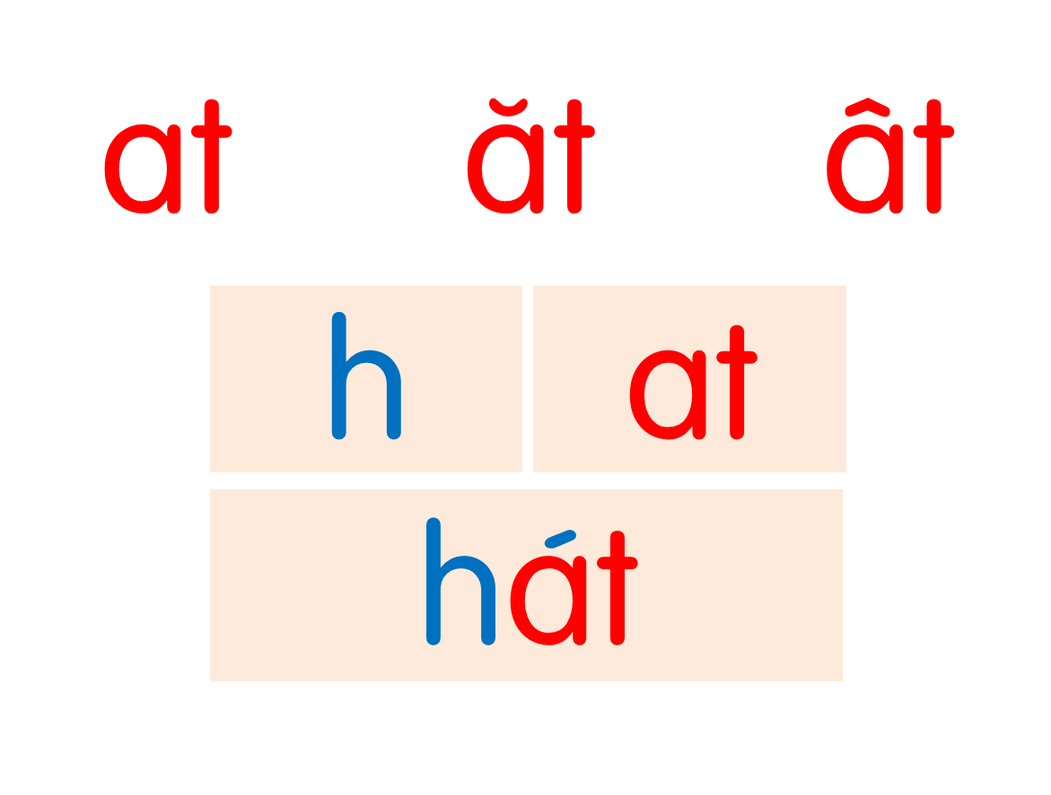
bát
lạt
sắt
gặt
đất
gật
bãi cát
mặt trời
bật lửa
Hè đến, nhà Nam đi nghỉ mát ở Cát Bà. Mẹ và Nam bỏ áo bơi, bàn chải, khăn mặt vào ba lô. Nam rất vui khi đi chơi xa với cả nhà.

Slide 15
Nói
7
Xin phép

Slide 16

Vận dụng

Slide 17
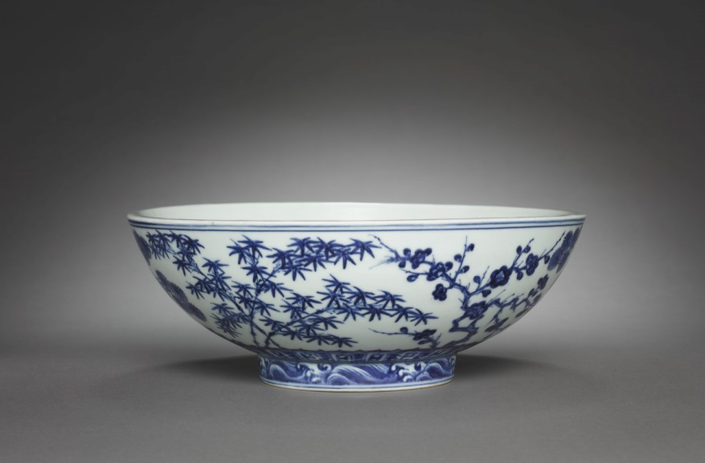
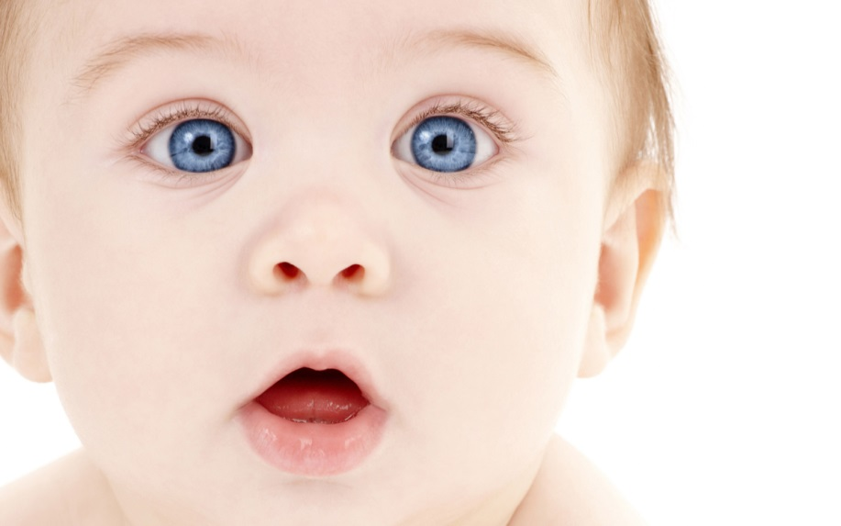
Điền at hoặc ăt?
́
đôi m…..
cái bat
đôi măt
cái b…..
́

